Slide 1

Оценка ремонта квартиры по фотографии
с помощью нейросети
Дипломная работа
Эдуард Муравьев
студент DS-23

Slide 2
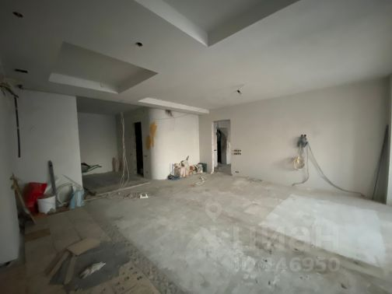
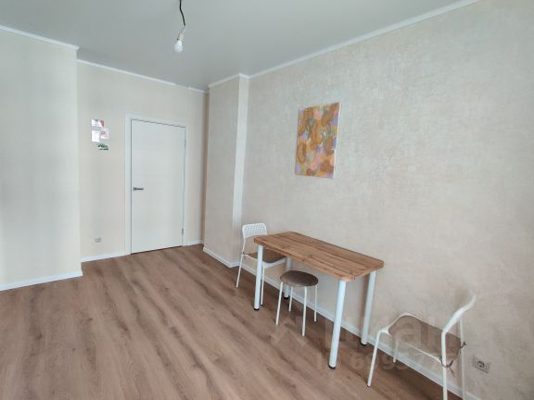
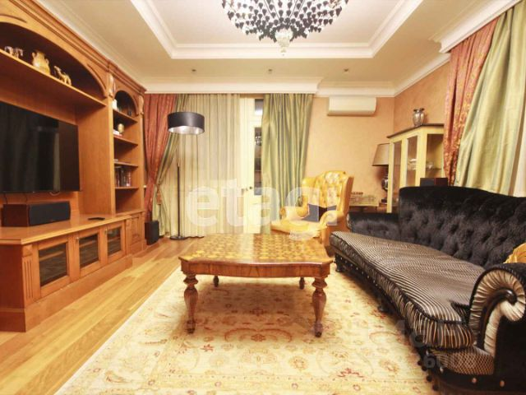
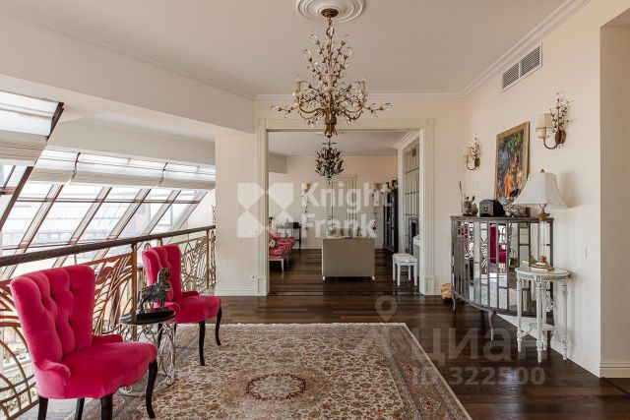
Постановка задачи
Без ремонта 2. Косметический
Построить классификатор на 4 типа градации ремонта квартиры по изображению ее интерьера с помощью нейронной сети.
В качестве размеченных данных использовались изображения в объявлениях о продаже квартир на сайте ЦИАН.
3. Евро 4. Дизайнерский

Slide 3
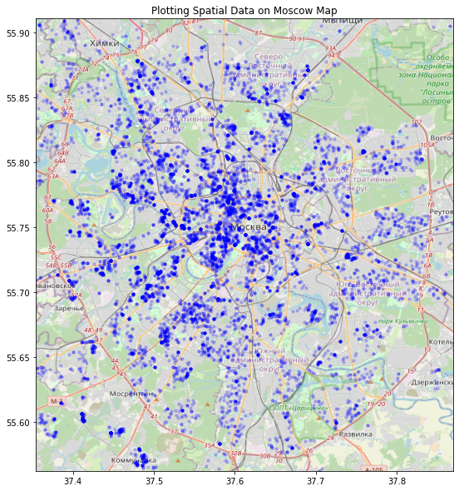
Получение данных
Адреса объявлений на карте
Адреса объявлений (точки на карте) были выбраны случайным образом, чтобы в выборку попало как можно больше разнородных изображений.
Для получения и обработки данных использовались библиотеки request и beautiful soup.
Изображения квартир были взяты с 10 000 объявлений о продаже квартиры в Москве, из каждого объявления взято не более 3 изображений.

Slide 4
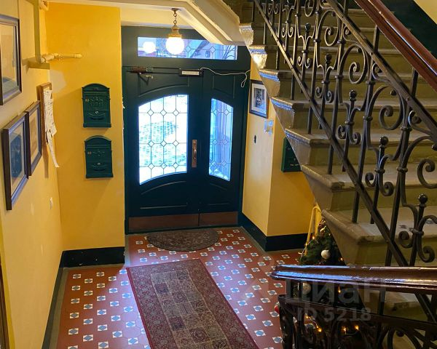
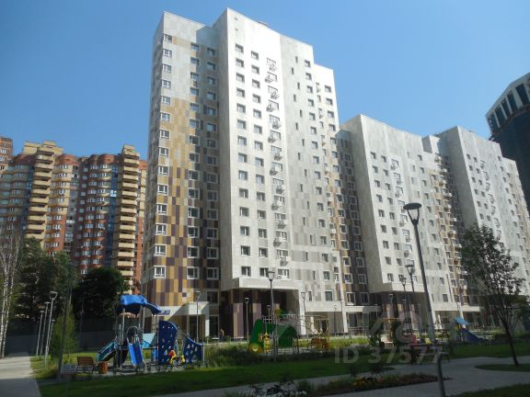
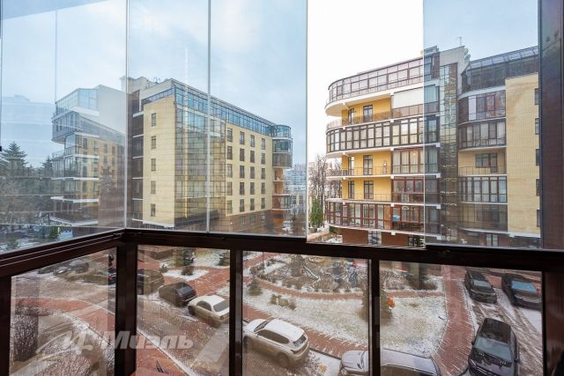
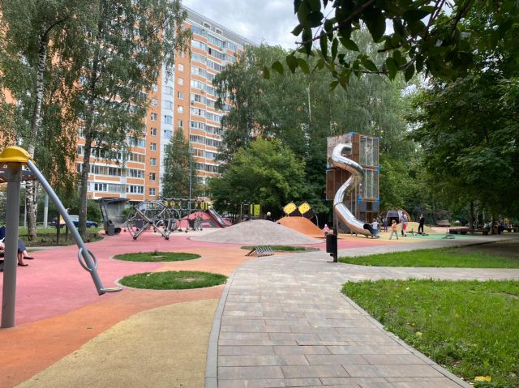
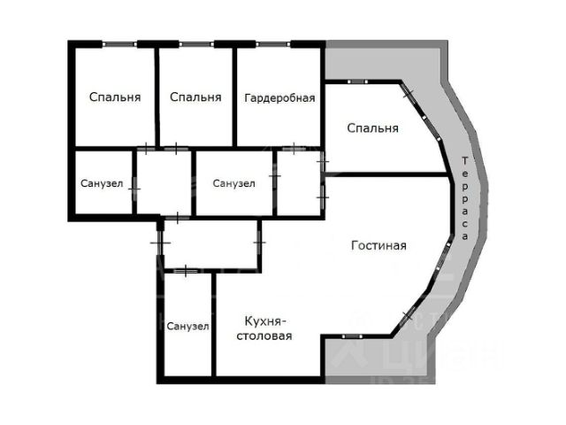
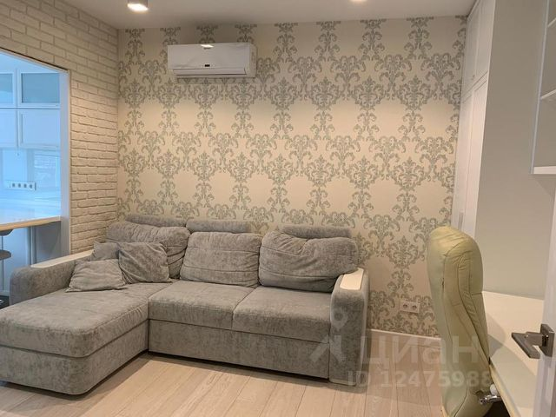
Анализ
1. Подъезд 2. Вид на дом 3. Вид из окна
Полученная выборка состояла из 29 079 изображений квартир, включающая не только интересные для классификации изображения интерьера, но и фотографии вида из окна, вида на парк, дом, подъезд, схем планировки и т.д.
Первым этапом решение задачи было разделение изображений интерьера от изображений экстерьера с помощью нейронной сети. Для этого была размечена небольшая выборка - 1200 картинок, по 200 на каждый класс (6 классов).
4. Парк и двор 5. Схема планировки 6. Интерьер

Slide 5
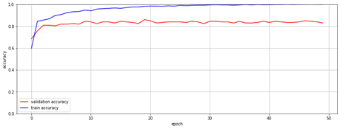
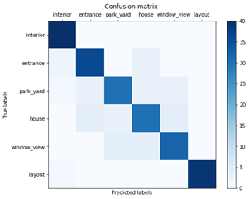
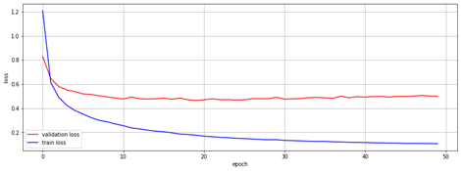
Методика решения и результаты
Архитектура нейронной сети:
График зависимости точности от номера эпохи
1
Предобученная модель Xception
2
Выходной полносвязный слой на 6 классов
Точность на тестовой выборке 0.83.
Матрица ошибок
График зависимости значения функции потерь от номера эпохи

Slide 6
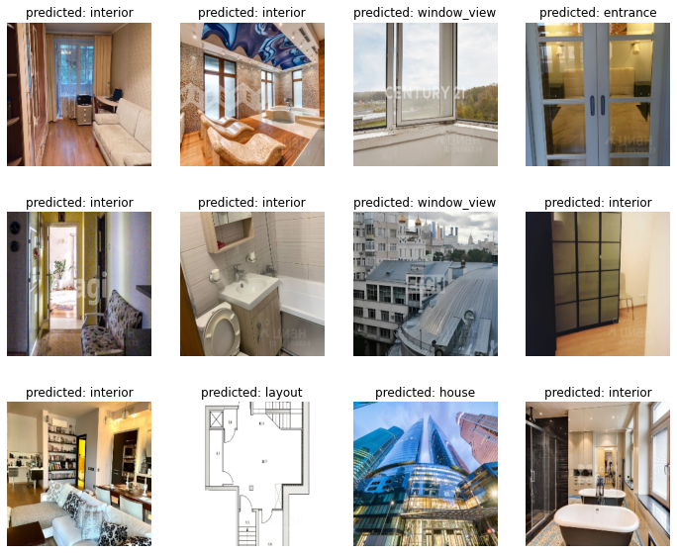
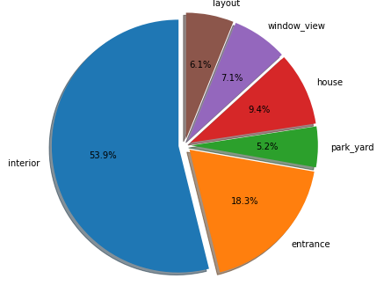
Результаты разделения интерьера и экстерьера
Изображения экстерьера и интерьера, предсказанные нейросетью
Обученная на небольшом датасете нейросеть определила 15664 изображений интерьера ( 53,9 %)
Распределения по классам
экстерьера и интерьера

Slide 7
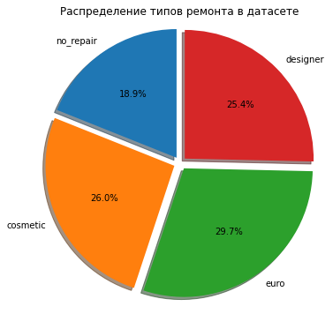
Баланс классов
После удаления изображений экстерьера баланс классов по типу ремонта стал таким:
№ | Тип ремонта | Количество изображений
1 | Без ремонта | 2967
2 | Косметический | 4070
3 | Евро | 4655
4 | Дизанейрский | 3972

Slide 8
Промежуточные результаты
Для решения задачи классификации ремонта были опробованы несколько предобученных моделей:
№ | Предобученные модели | Точность на тестовой выборке
1 | VGG16 | 0.404
2 | ResNet101V2 | 0.381
3 | Xception | 0.441
4 | InceptionV3 | 0.413
5 | ResNet50 | 0.459

Slide 9
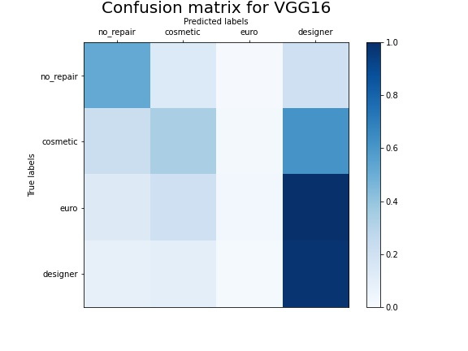
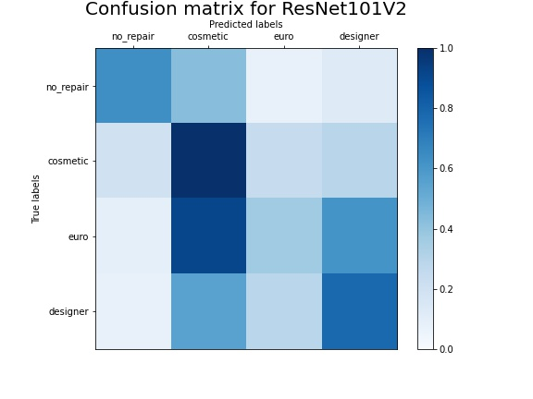
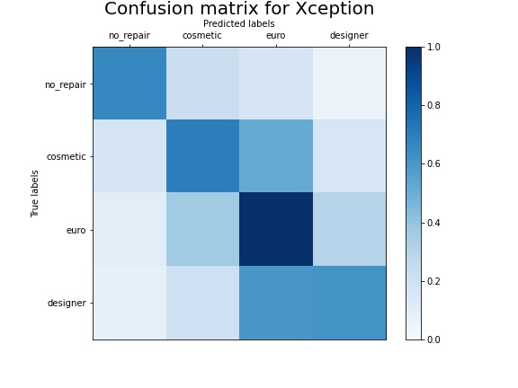
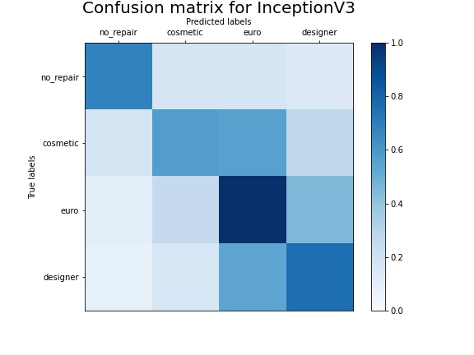
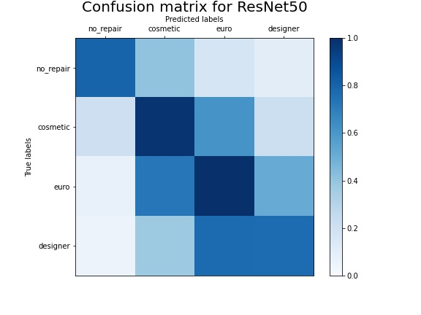
Матрицы ошибок
Матрицы ошибок для различных архиктетур:

Slide 10
Финальная модель
Архитектура нейронной сети:
Другие параметры модели:
веса: ImageNet
оптимизатор: Adam
функция потерь: categorical crossentropy
метрика: accuracy
число итераций: 312
число эпох: 30
1
Все слои модели EfficientNetB0 (без тренировки)
x = tf.keras.layers.GlobalAveragePooling2D()(x)
x = tf.keras.layers.Dense(512, activation='relu')(x)
x = tf.keras.layers.BatchNormalization()(x)
x = tf.keras.layers.Activation('relu')(x)
x = tf.keras.layers.Dropout(0.7)(x)
x = tf.keras.layers.Dense(4, activation='softmax')(x)
2
3
4
5
6
7
Oversampling c добавлением аугментаций изображений:
Зеркальное отражение
Случайный фрагмент картинки 300х300
Яркость
Количество картинок в каждом классе выросло до 10 000.

Slide 11
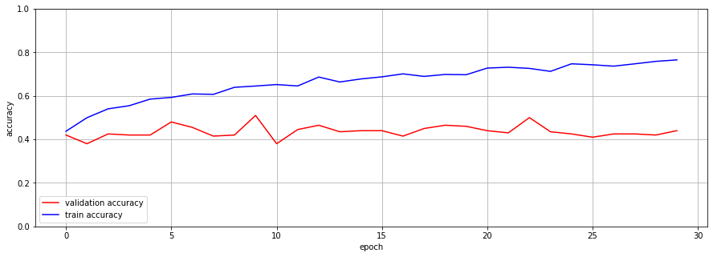
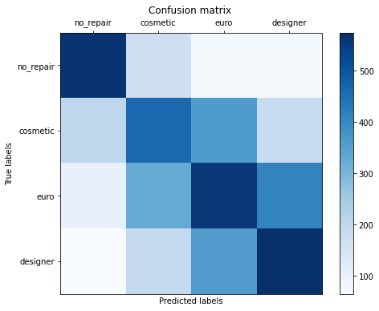
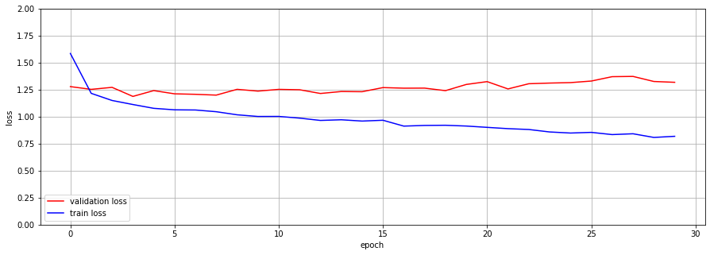
Результаты
График зависимости точности от номера эпохи
Точность на тестовой выборке 0.46.
Матрица ошибок
График зависимости значения функции потерь
от номера эпохи

Slide 12
Отчет о классификации
№ | precision | recall | f1-score | support
Без ремонта | 0.60 | 0.63 | 0.62 | 890
Косметический | 0.40 | 0.38 | 0.39 | 1221
Евро | 0.41 | 0.40 | 0.41 | 1397
Дизайнерский | 0.46 | 0.48 | 0.47 | 1192
accuracy |  |  | 0.46 | 4700
macro avg | 0.47 | 0.47 | 0.47 | 4700
weighted avg | 0.46 | 0.46 | 0.46 | 4700

Slide 13
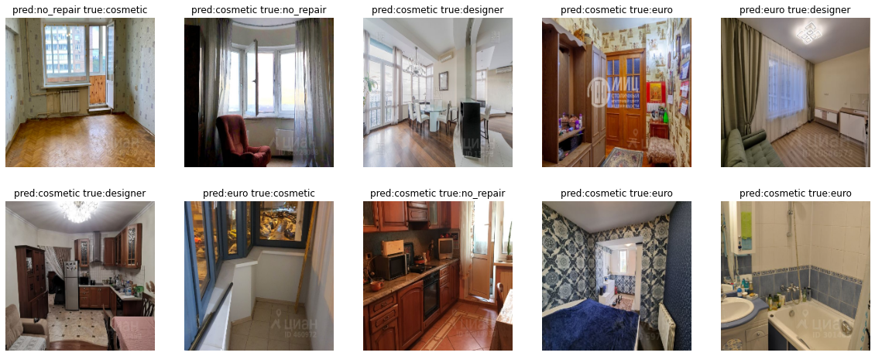
Неправильные предсказания модели

Slide 14
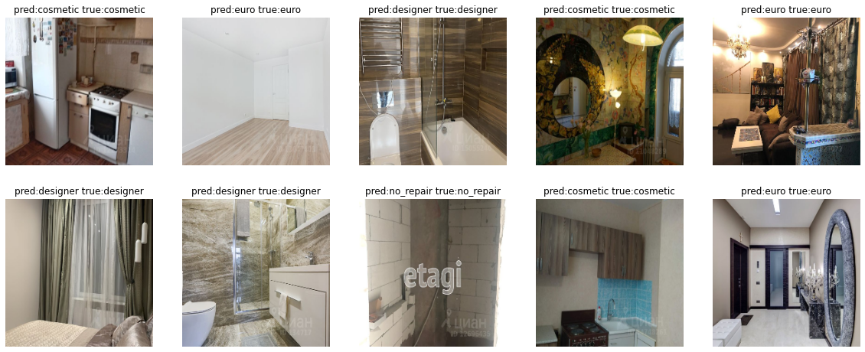
Правильные предсказания модели

Slide 15
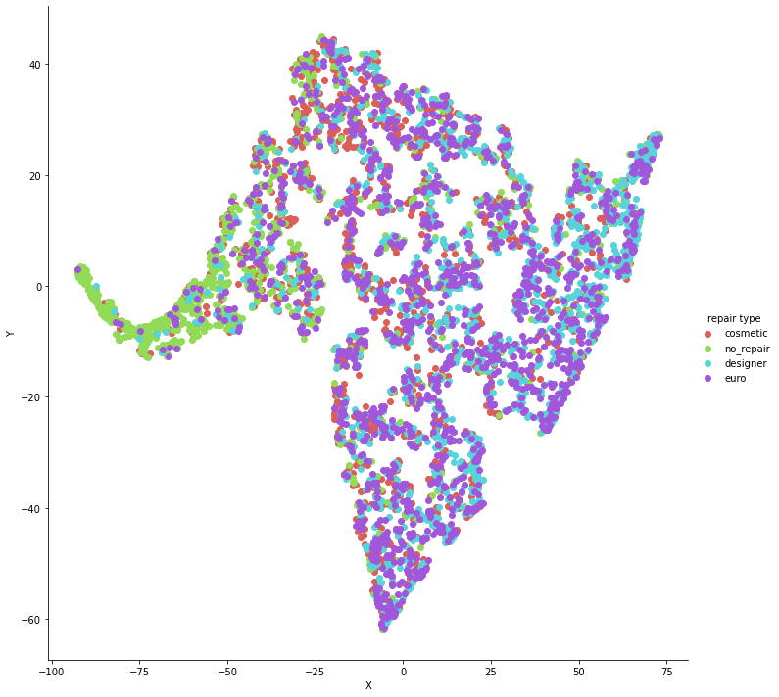
Алгоритм t-SNE
Для выяснения причин малой точности, было предложено применить к данным алгоритм понижения размерности t-SNE
Эмбеддинги из дескрипторов после нейросети на тестовых данных

Slide 16
Итоги работы
1
Получен датасет с изображениями квартир
2
Приведена модель нейронной сети, позволяющая классифицировать изображения экстерьера и интерьера
3
Приведена модель нейронной сети, позволяющая классифицировать типы ремонта квартир
4
Показано слабое качество размеченных данных

Slide 17
Пути развития и улучшения решения
Увеличение количества примеров в датасете
Размораживание большего количества слоев предобученной нейросети
Разделение по типу комнаты
Продолжение поиска не соответствующих интерьеру изображений

Slide 18
Ссылки:
1
https://www.reg.ru/blog/mnogoznachnaya-klassifikaciya-s-pomoshchyu-keras/#Model - Многозначная классификация с помощью Keras
2
https://vc.ru/ml/138697-kak-ya-nashel-krasivuyu-kvartiru-s-horoshim-remontom-s-pomoshchyu-sobstvennoy-neyroseti - Как я нашёл красивую квартиру с хорошим ремонтом с помощью собственной нейросети
3
https://albumentations.ai/ - библиотека Albunmentation для агументации изображений
https://habr.com/ru/post/267041/ - Препарируем t-SNE
4

Slide 19
Спасибо за внимание
Оценка ремонта в квартире по фотографии
с помощью нейросети
Эдуард Муравьев
DS-23

